Slide 1
初始模型
原油价格数据：2004年3月-2012年6月WTI月度原油价格
模型方程：
结果：样本内、外准确率分别为2.97%、6.70%，R方0.982，平稳R方0.078
模型統計資料
模型 | 預測變數數目 | 模型適合度統計資料 |  |  |  |  |  |  |  | Ljung-Box Q(18) |  |  | 離群值數目
 |  | 平穩 R 平方 | R 平方 | RMSE | MAPE | MAE | MaxAPE | MaxAE | 標準化 BIC | 統計資料 | DF | 顯著性
油价-模型_1 | 1 | .078 | .982 | 2.967 | 3.091 | 2.200 | 17.916 | 13.938 | 2.315 | 7.916 | 10 | .637 | 0
ARIMA 模型參數
 |  |  |  |  | 估計 | SE | T | 顯著性
油价-模型_1 | 油价 | 無轉換 | 常數 |  | 4.711 | 11.648 | .404 | .686
 |  |  | AR | 落後 1 | .187 | .048 | 3.884 | .000
 |  |  |  | 落後 2 | .014 | .049 | .296 | .767
 |  |  |  | 落後 3 | .011 | .049 | .222 | .824
 |  |  |  | 落後 4 | .036 | .049 | .730 | .466
 |  |  |  | 落後 5 | .016 | .049 | .318 | .750
 |  |  |  | 落後 6 | .027 | .049 | .559 | .577
 |  |  |  | 落後 7 | .004 | .049 | .078 | .938
 |  |  |  | 落後 8 | .170 | .048 | 3.515 | .000
 |  |  | 差異 |  | 1
 | 时间序列 | 無轉換 | 分子 | 落後 0 | .000 | .000 | -.395 | .693

Slide 2
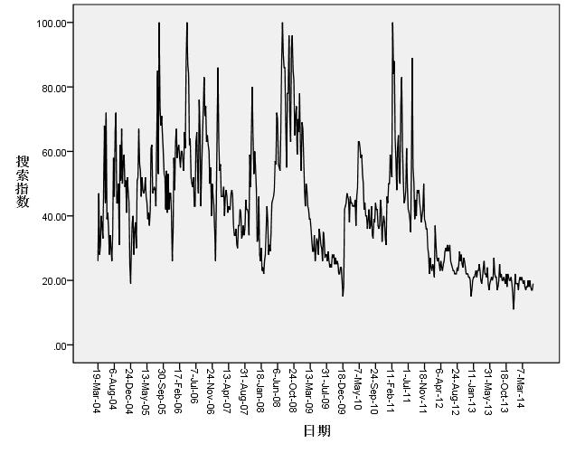
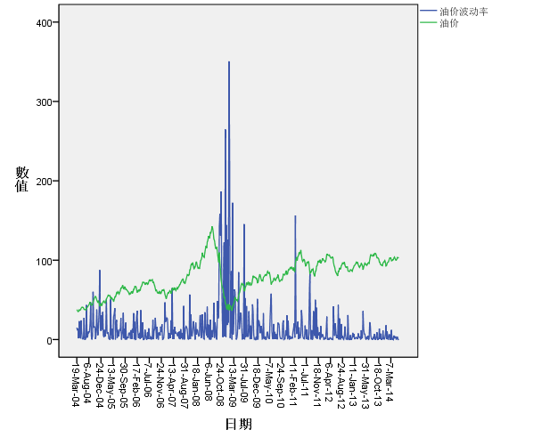
搜索数据选择
关键字选取范围：
人工范围划定选取若干关键词‘crude oil’, ‘WTI’, ‘crude oil price’, ‘NYMEX oil price’,‘NYMEX crude oil’
统计结果：
不同关键词搜索序列相似，
序列间有较强线性相关性，
‘crude oil’搜索量最大，包含细节最丰富作为指数GSVI

Slide 3
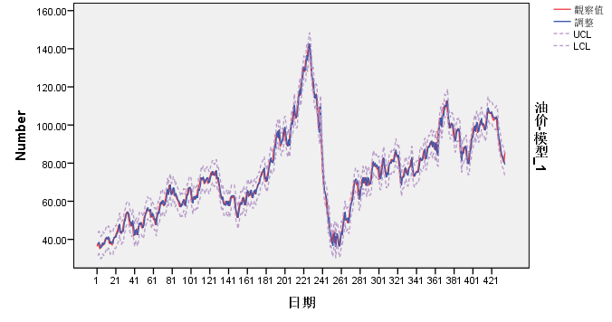
搜索模型
模型方程：
结果：样本内、外准确率分别为2.95%、5.73%，R方0.983，平稳R方0.090
 | 模型1 | 模型2
MAE | 5.80 | 4.95
MAPE | 6.16 | 5.36
RMSE | 6.70 | 5.73
模型統計資料
模型 | 預測變數數目 | 模型適合度統計資料 |  |  |  |  |  |  |  | Ljung-Box Q(18) |  |  | 離群值數目
 |  | 平穩 R 平方 | R 平方 | RMSE | MAPE | MAE | MaxAPE | MaxAE | 標準化 BIC | 統計資料 | DF | 顯著性
油价-模型_1 | 1 | .090 | .983 | 2.947 | 3.115 | 2.210 | 18.007 | 13.775 | 2.301 | 6.671 | 10 | .756 | 0
表：原油价格序列的ARIMA模型估计结果-样本外
ARIMA 模型參數
 |  |  |  |  | 估計 | SE | T | 顯著性
油价-模型_1 | 油价 | 無轉換 | 常數 |  | 1.369 | .550 | 2.490 | .013
 |  |  | AR | 落後 1 | .169 | .048 | 3.507 | .001
 |  |  |  | 落後 2 | .012 | .049 | .253 | .801
 |  |  |  | 落後 3 | .006 | .049 | .131 | .895
 |  |  |  | 落後 4 | .026 | .049 | .543 | .588
 |  |  |  | 落後 5 | .004 | .049 | .075 | .940
 |  |  |  | 落後 6 | .018 | .049 | .359 | .720
 |  |  |  | 落後 7 | -.004 | .049 | -.091 | .928
 |  |  |  | 落後 8 | .161 | .048 | 3.328 | .001
 |  |  | 差異 |  | 1
 | 搜索指数 | 無轉換 | 分子 | 落後 0 | -.027 | .011 | -2.526 | .012

